Slide 1


Kompost
nach dem Terra-Preta-Prinzip
Notes:
Im folgenden Vortrag wird Ihnen das Kompostieren nach dem Terra Preta Prinzip vorgestellt.

Slide 2
Kompostieren
Heißrotte
aerobe Technik
unter Zufuhr von Sauerstoff mikrobielle Verrottung = Komposterde
Bokashi
anaerobe Technik
unter Abschluss von Sauerstoff milchsaure Fermentierung = konservierte Biomasse
Bokashi + Rotte
anaerobe + aerobe Technik
erst Fermentieren und dann unter Sauerstoff Verrottung = Komposterde)
Notes:
Die Kompostierung nach dem Terra Preta-Prinzip lässt sich auf unterschiedliche Art und Weise praktizieren:
aerob, unter Zufuhr von Sauerstoff erfolgt ein mikrobieller Abbau (Verrottung). Diese Art der Kompostierung wird auch als Heißrotte bezeichnet.
anaerobe Vorbehandlung, unter Luftabschluss wird eine milchsaure Fermentierung und Konservierung der pflanzlichen Biomasse herbeigeführt. Diese Art der Behandlung wird auch als Bokashierung (Japanisch für fermentiertes organisches Material) bezeichnet. Sie findet in einem geschlossenen Eimer und mithilfe von „Effektiven Mikroorganismen“ statt. Die Fermentierung ist auch eine Methode zur Konservierung von Lebensmitteln. Beispielsweise wird Sauerkraut so hergestellt. Im Anschluss wird der Bokashi ausgebracht und verrottet (aerob) langsam zu Erde. Bokashi hat eine sehr gute Düngewirkung.

Slide 3
Fermentation und Kompost
Vererdung
Komposterde
Bokashi: Konservierung durch Fermentation
Abbau
Notes:
Die Abbildung zeigt den Prozess der Fermentierung und Kompostierung in einem Schaubild.

Slide 4
Kompostieren: anaerob oder aerob?
Pro
Contra
aerobe Technik
einfach zu realisieren
geeignet für große und gleichzeitig anfallende Mengen
Hygienisierung erst ab 55 ∘C
C- und N-Verluste durch Ausgasung
anaerobe Technik
für kleine und große Mengen für ständig anfallende Abfälle
Hygienisierung auch ohne hohe Temperaturen
weitere Zutat nötig: Mikrobenlösung
entsprechende Kosten
Vorprodukt, kein Kompost
Notes:
Beide Techniken zur Herstellung von Kompost haben ihr Für und Wieder. Für das Bokashi spricht, dass es für kleiner Mengen bereits geeignet ist, die laufend anfallen. Im Gegensatz zur Heißrotte, bei der eine Hygienisierung des Materials erst bei Temperaturen um die 55∘C einsetzt, ist diese beim Bokashi durch die Fermentierung sichergestellt. Für die anaerobe Kompostierung fällt darüber hinaus noch ein weitere zu kaufender Stoff an, die Effektiven Mikroorganismen. Diese sind ab 4,90 EUR pro Liter erhältlich. Durch die Bokashisierung entsteht nur ein Vorprodukt, konservierte Biomasse, die weiter vererdet werden muss.

Slide 5
Kompost: eine Definition
Notes:
Im Folgenden wenden wir uns der aeroben Kompostierung zu. Das Wort Kompost ist abgeleitet von lateinisch compositum, „das Zusammengestellte“. Mit Kompost werden sowohl die Sammelstätte, der Komposthaufen, als auch das durch die Verrottung entstandene Produkt, der fertige Kompost bezeichnet.

Slide 6
Kompost: eine Definition
Bei der aeroben Kompostierung wird organisches Material unter dem Einfluss von Luftsauerstoff und mit Hilfe von Bodenlebewesen, Bakterien und Pilzen abgebaut. Dabei werden neben Kohlenstoff (CO₂) auch wasserlösliche Mineralstoffe wie Nitrate, Ammoniumsalze, Phosphat, Kalium und Magnesium und Wasser freigesetzt. Ein Teil dieser organischen Zwischenprodukte wandelt sich dabei zu fruchtbarer Erde, auch Humus genannt.
Notes:
Die wissenschaftliche Definition lautet: Bei der aeroben Kompostierung wird organisches Material unter dem Einfluss von Luftsauerstoff und mit Hilfe von Bodenlebewesen, Bakterien und Pilzen abgebaut. Dabei werden neben Kohlenstoff (CO₂) auch wasserlösliche Mineralstoffe wie Nitrate, Ammoniumsalze, Phosphat, Kalium und Magnesium und Wasser freigesetzt. Ein Teil dieser organischen Zwischenprodukte wandelt sich dabei zu fruchtbarer Erde, auch Humus genannt.
Der Kompost ist das „schwarze Gold“ der Gärtnernden, denn er verbessert den Boden, dient zur Rekultivierung von Flächen und zur Herstellung von Substraten. Kompost ist, abhängig vom Nährstoffgehalt, ein vollwertiger Dünger, so dass sich andere Düngemittel einsparen lassen.
Bei der Kompostierung wird zwischen der privaten Kompostierung im Garten und der betrieblichen Kompostierung durch kommunale oder privatwirtschaftliche Unternehmen unterschieden.

Slide 7


Was darf in den Kompost?
ungekochte Küchenabfälle
Stroh
Laub (nur kleine Mengen von schwer zersetzbaren Laub der Eiche, der Walnuss)
Rasenschnitt
Heu
Strauch- und Baumschnitt
Einstreu aus Sägespäne von pflanzenfressenden Kleintieren
Stallmist
Pflanzenkohle (10% bis 30 % der Kompostmenge)

Slide 8
Was darf nicht in den Kompost?
Stark gesalzene und gekochte Speisereste
Fleischreste, Knochen
Bedrucktes Papier
Mit Konservierungsstoffen, Pestiziden behandelte Pflanzenreste
Mit Pilzkrankheiten befallene Pflanzen
Mit langlebigen Schädlingen befallene Pflanzen
Mit Kraut- und Braunfäule befallene Tomaten
Wurzelunkräuter und stark besamte Beikräuter

Slide 9
Das Kohlenstoff- und Stickstoffverhältnis
Kompostmaterial | C/N- Verhältnis
Gemüseabfälle | 20:1 bis 25:1
Rasenschnitt | 12:1 bis 25:1
Grünschnittabfälle | 30:1 bis 40:1
Trockenes Laub | 40:1 bis 50:1
Baum- und Gehölzschnitt | 100:1 bis 150:1
Rinde | 100:1 bis 150:1
Tabelle: Verhältnis von Kohlenstoff C zu Stickstoff N in organischen Materialien
Notes:
Für eine Kompostierung in der Heißrotte ist es wichtig, dass die Kompostmaterialien im richtigen Mischungsverhältnis sowohl kohlenstoffhaltig als auch stickstoffhaltig sind und mindestens 1 m³ Kompostvolumen ergeben.
Der Abbau und die Umwandlung der organischen Abfälle im Kompost findet durch Mikroorganismen und Kleintiere, z.B. Kompostwürmern, statt. Die Mikroorganismen, die für den Abbau der Pflanzenreste sowie für den Um- und Aufbau zu stabilen Humusverbindungen verantwortlich sind, benötigen Sauerstoff und Wasser sowie Kohlenstoff und Stickstoff in einem bestimmten Verhältnis. Denn je mehr kohlenstoffhaltiges im Vergleich zu stickstoffhaltigen Material im Kompost, desto zögerlicher verläuft die Kompostierung. Das Mischungsverhältnis von kohlenstoffreichen Abfällen wie Laub oder Stroh zu stickstoffreichen Materialien wie Rasenschnitt oder frischem Grünschnitt sollte bei ca. 30:1 liegen. Die Tabelle zeigt, welches C/N Verhältnis die jeweiligen Kompostmaterialien in der Regel haben.
Wenn Sie sich die Tabelle anschauen, welchen Materialien sind besonders kohlenstoffhaltig?
Grundregeln beim Mischen
Beim Mischen eines Komposts gilt eine Grundregel: Grünes (z. B. Rasen) mit braunem (z. B. Strauchschnitt) mischen, Nasses mit Trockenem, Frisches mit Altem, Faseriges mit Matschigem.

Slide 10
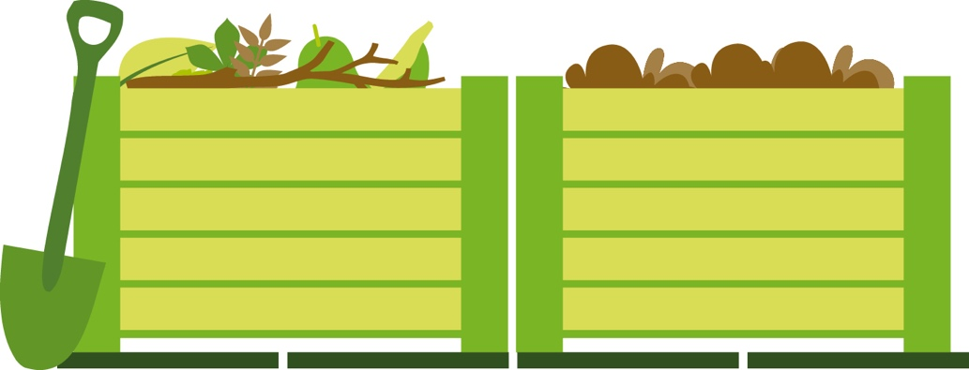



Offene Behälter
zwei oder drei Kammern
aus Holz, Metallgittern
vordere Seite zum Öffnen
bei Selbstbau zertifiziertes, unbehandeltes Holz
Mindestvolumen für Heißrotte: 1 m³
Notes:
Es gibt verschiedene Systeme für die Kompostierung. Die Wahl der richtigen Kompostierung hängt von den Abfallmengen und dem zur Verfügung stehender Platz ab. Kompostiert werden kann in Mieten, offen und geschlossenen Kompostbehältern.
Damit die Rotte wunschgemäß verläuft wird ein Volumen von 1 m³ kompostierbarer Abfälle benötigt.
Offene Kompostbehälter
Bei beschränktem Platz bietet sich die Kompostierung im offenen Kompostbehälter an. Je nach Geldbeutel können diese selbst gebaut oder in Bau- bzw. Gartenmärkten oder übers Internet bezogen werden. Mehrkammersysteme mit zwei oder drei Kammern, gebaut aus Palletten, Holzlatten, Rundholz oder Latten mit Drahtgitter, Metall haben sich als System durchgesetzt.
Tipp: Am Praktischsten ist es, wenn die Kammern sich an einer Seite komplett öffnen lassen, sodass der Kompost gut befüllt und umgesetzt werden kann
Ökotipps:
Am umweltfreundlichsten ist der Aufbau eines Mehrkammersystems aus unbehandelten Europaletten. Durch die Paletten ist die Kapazität frei wählbar, die Seiten beliebig aufbaubar, der Zugang zum Kompost von vorn und die offene Struktur sorgt für einfache Belüftung.
Metallsysteme sollten nicht aus Zink sein, da sich die Zinkionen im Kompost anreichern.
Wenn für das Kompostsystem Holz verwendet wird, kann dieses vor Verwitterung mit Leinöl geschützt werden. Ein Anstrich, der Fungizide oder andere Giftstoffe enthält, ist tabu, da die Stoffe in den Kompost übergehen. Die Lebensdauer des Kompostsystems hängt von der Holzart ab: Fichte und Kiefer ist nach ca. 5 Jahren morsch, Eiche oder europäische Lärche sind hingegen mindestens 20 Jahre haltbar. Bei Kauf von Holz unbedingt auf die Zertifizierung aus nachhaltigem Anbau achten. Die bekanntesten Zertifizierungen sind an folgendem Logo zu erkennen.

Slide 11

Geschlossene Behälter
aus Kunststoff
Schutz vor Auskühlung und Niederschlägen
wenn der Kompost nach und nach befüllt
wird, kommt es meist zur Zersetzung und
Vererdung durch Bodentiere
Notes:
Geschlossene Kompostbehälter
bestehen in der Regel aus Kunststoff. Sie sind in unterschiedlichen Größen und Formen im Handel erhältlich. Mit ihnen soll schneller kompostiert werden, da durch den Kunststoffbehälter die Wärme besser gehalten wird. Da jedoch meist ein kleineres Volumen kompostiert wird und die Kompostbehälter nach und nach befüllt werden, entwickeln sich keine hohen Temperaturen und es entsteht häufig eine durch Bodentiere (z. B. Regenwurm) herbeigeführte Zersetzung und Vererdung. Vorteil der Behälter ist der Schutz vor Niederschlag, Austrocknung und Auskühlung durch Wind.

Slide 12
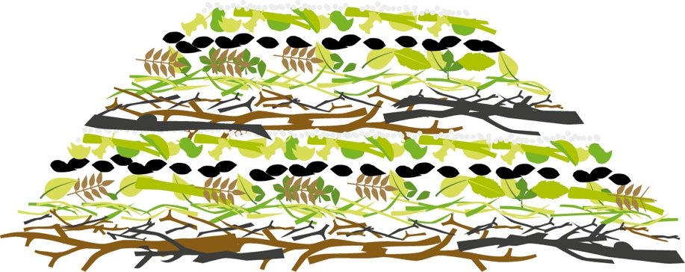
Kompostmiete (für große Mengen)
Höhe 1,2 bis 1,4 Meter
Breite 2,3 bis 2,5 Meter
Form: Trapez oder Dreieck
Abdeckung mit Kompostvlies
Notes:
Kompostmiete
Eine alte Form der Kompostierung ist die offene Mietenkompostierung. Die Kompostmiete wird bei größeren Gartenflächen und Abfallmengen beispielsweise von Gartenbaubetrieben verwendet. Um die notwendige Sauerstoffzufuhr zu ermöglichen, hat die Miete eine Höhe von 1,2 bis 1,4 m und eine Breite von 2,3 bis 2,5 m. In Gebieten mit hohen Niederschlägen wird die Miete in Dreiecksform aufgesetzt, damit der Regen besser ablaufen kann. In niederschlagarmen Gebieten kann die Miete auch trapezförmig aufgesetzt werden.

Slide 13
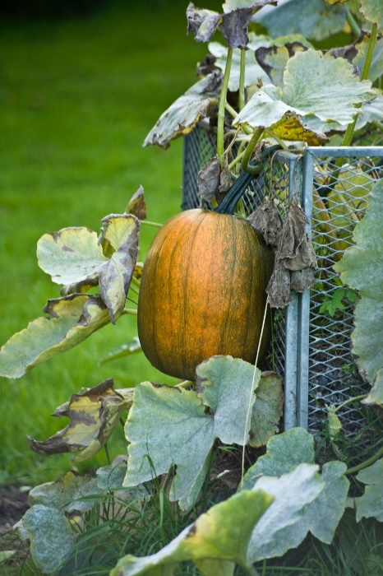
Der geeignete Kompostplatz im Garten
Kontakt zu Boden
Gut zugänglich
Leicht beschattet
Genügend Platz
Schutz vor Regen und Wind
Wasser- und Stromanschluss
Geräteschuppen
Foto: Harald Schottner, Pixelio
Notes:
Der Ort für den Kompost im Garten oder der Schule will gut gewählt sein. Auf welche Punkte dabei geachtet werden muss, wird im Folgenden erläutert.
Boden
Der Kompost sollte Kontakt zum Boden haben, damit Bodenorganismen zuwandern können. Der Boden sollte zudem nicht verdichtet sein, da sonst das Sickerwasser nicht abfließt. Die Kompostierung funktioniert notfalls auch auf versiegelten Böden, auch wenn die Arten- und Faunavielfalt kleiner ist als bei einem Kompost mit Bodenkontakt. Hier lässt sich durch die Zugabe von Kompostwürmern ein besserer Vererdungsprozess initiieren.
gut zugänglich
Der Kompostplatz sollte auch bei schlechter Witterung und mit Schubkarre gut zugänglich sein. Am besten sind befestigte Wege und die Nähe zu den Beeten, bei denen regelmäßig Pflanzenreste anfallen, beispielsweise beim Gemüsegarten.
Hinweis: Per Gesetz müssen in Deutschland 50 cm Abstand zur Grenzlinie des Nachbargrundstücks sein. Sonst haben die Nachbarn Mitspracherecht beim Aussehen des Kompostplatzes.
Leicht beschattet
In voller Sonne trocknet der Kompost aus. An einem ständig schattigen Platz kann der Kompost zu feucht werden und beginnt zu faulen.
Genügend Platz
Für das Sammeln der Kompostmaterialien und für die Kompostierung selbst wird Platz benötigt. Darüber hinaus braucht man für das Umsetzen oder Sieben des Komposts und Vorbereiten des Kompostmaterials genügend Platz und Bewegungsfreiheit.
Schutz vor Regen und Wind
Damit die Rotte geregelt verläuft, sollte der Kompost vor Regen und Wind geschützt sein. Bäume, Sträucher und Hecken können als Schattenspender und Windschutz dienen. Ein Kompostvlies schützt vor Witterung.
Wasseranschluss
Bei längerer Trockenheit muss der Kompost befeuchtet werden. Mit einem Wasseranschluss in der Nähe ist das einfacher.
Steckdose
Schredder, Häcksler, Säge werden zur Zerkleinerung des Kompostmaterials benötigt. Um sie zu betreiben, ist ein Stromanschluss in der Nähe nötig.
Schuppen

Slide 14
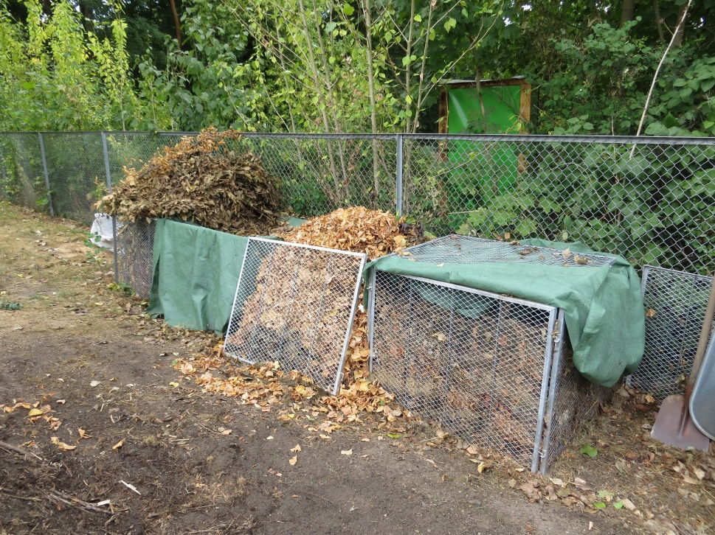
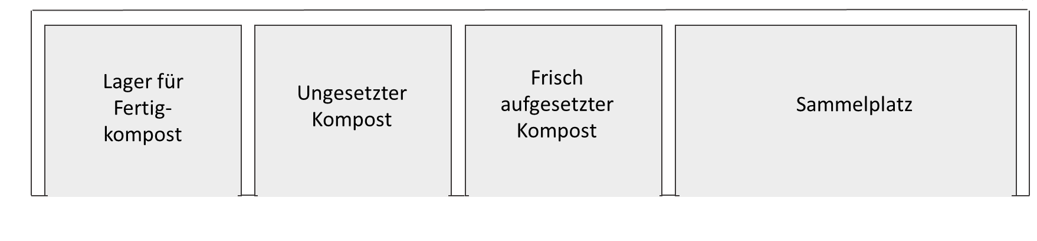
Kompostplatz
Abb.: Idealtypischer Kompostplatz
Kompostplatz Umweltbildungszentrum Berlin
Notes:
Für die Kompostierung wird zum einen ein Sammelplatz benötigt, an dem die Kompostmaterialien vor der Kompostierung gesammelt werden. Zum anderen wird der eigentliche Kompostplatz benötigt. Dieser kann sich nochmals aufteilen in:
Frisch aufgesetzter Kompost
Umgesetzter Kompost
Fertiger Kompost

Slide 15
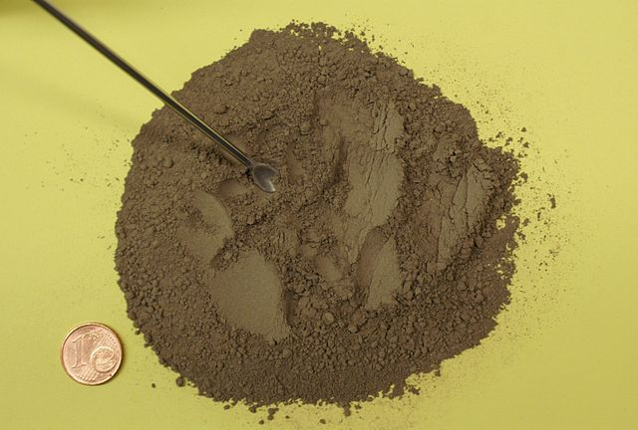
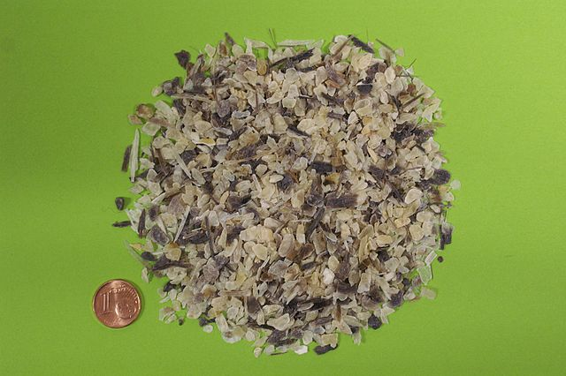
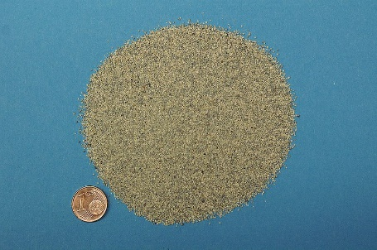
Zuschlagstoffe
Pflanzenkohle
Gesteinsmehl
Betonit (Tonmehl)
Algenkalk
Hornspäne, Hornmehl
Kompostbeschleuniger
Urgesteinsmehl
Hornspäne
Algenkalk
Notes:
Von Dr. Eugen Lehle, http://bodenlabor.de - Eigenes Werk, CC BY-SA 3.0, https://commons.wikimedia.org/w/index.php?curid=5190921
Die Umwandlung von organischen Abfällen zu Humus ist ein natürlicher Vorgang. Es gibt neben Pflanzenkohle verschiedene Zuschlagstoffe, die allerdings nur in gut gemischten Komposten wirken.

Slide 16
Zuschlagstoffe
Zuschlagstoff | Substanz und Inhaltsstoffe | Wirkungen | Anwendung
Gesteinsmehl | Fein gemahlenes Basalt-, Granit-, Lavagestein, enthält Spurenelemente | Allgemeiner Kompost- und Bodenverbesser, Trägt zur Bildung von Ton-Humuskomplexen bei, Anreicherung mit Ca, Ma und Spurenelementen | Dünn über Lagen streuen 5 kg pro m³ Kompost
Tonmehl Bentonit | Pulver aus Tonmineralien | Hohe Kapazität zur Speicherung von Wasser und Nährstoffen Trägt zur Bildung von Ton-Humuskomplexen | Dünn über Lagen streuen
Algenkalk | Mild wirkender Kalk, enthält Spurenelemente | Bindet Säuren und verbessert Struktur des Kompostes | Dünn über Lagen streuen (nicht geeignet für Moorbeetpflanzen)
Hornmehl, Hornspäne | Zermahlene Hörner und Hufe von Rindern | Gleichen Stickstoffmangel aus | Dünn über Lagen streuen
Kompost- beschleuniger | Mischung, z.B. aus stickstoffhaltigen Rohstoffen tierischer Herkunft, Fermentationsrückständen, pflanzlichen Stoffen, Mikroorganismen, Gesteinsmehl | Regt Rottevorgänge an, beschleunigt Abbau | Zu empfehlen für erste Rottephase vor allem im Thermokomposter, wenn wenig stickstoffhaltiges Material vorhanden ist

Slide 17
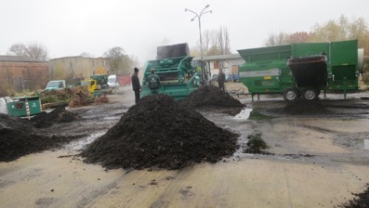
Kompostieranlagen und Erdenwerke
Unterscheidung von industriellen und dezentralen Anlagen
Genehmigungspflichtig
Abgedichteter, befahrbarer Untergrund
Aufnahme, Hauptrotte, Nachrotte
Minimale Geruchsemissionen
Minimale Lärmemissionen
Erdenwerk der Prinzessinnengartenbau in Berlin Hellersdorf
Notes:
Kompostieranlagen
Es wird dabei zwischen dezentralen (kommunalen) Kompostierplätzen, beispielsweise der Gemeinden, und industriellen Kompostwerken unterschieden. Kompostieranlagen sind genehmigungspflichtig und unterliegen bestimmten Anforderungen und Auflagen, wie z. B.:
Abgedichteter Untergrund: Die Anlagen sind so zu errichten und zu betreiben, dass ein Eindringen von Sickerwasser in den Boden vermieden wird.
Verfahrensablauf: Kompostierungsanlagen setzen sich zusammen aus einem a) Annahmebereich und Zwischenlagerung, b) Zerkleinerung und Mischung c) Rotte (in der Regel als Mietenkompostierung), d) Aufbereitung des Fertigkompostes
verwendet: Radlader, Häcksler, Mischer, Wender und Sieb.
Einhaltung der Grenzwerte bei Luft- und Lärmemissionen.
Ziel aller Anlagen ist es Krankheitserreger für Mensch, Tier oder Pflanze, die in den zur Erzeugung von Kompost verwendeten Ausgangsstoffen eventuell enthalten sein können, durch den Behandlungsprozess abzutöten. Die „Hygienische Unbedenklichkeit“ ist für die Beurteilung von Kompost ein wichtiges Qualitätskriterium.
Die Kompostierung ist grundsätzlich verboten in:
Wasserschutzgebieten,
Heilquellenschutzgebieten,
Überschwemmungsgebieten,
Einzugsgebieten bestehender Wasserwerke

Slide 18
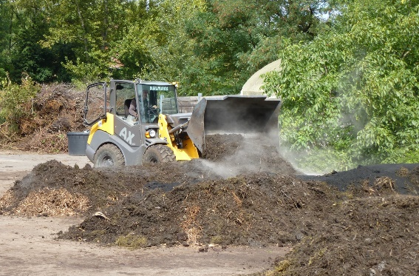
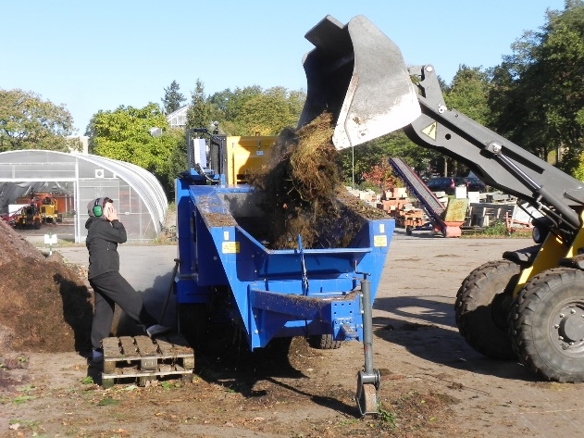
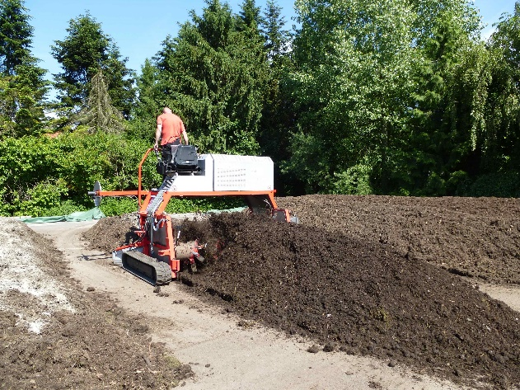
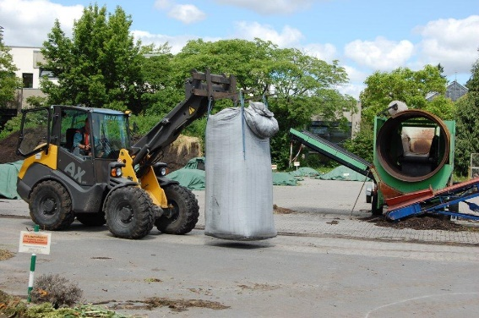
Kompostieranlagen und Erdenwerke
Radlader
Häcksler
Kompostwender
Radlader und Sieb
Notes:
Technische Anforderungen: Kompostieranlagen können unterschiedlich aufgebaut und ausgestattet sein. Zur Grundausstattung gehören Zerkleinerungsanlagen, Umsetzgeräte sowie Siebvorrichtungen.
Im Botanischen Garten Berlin werden für die Kompostierung folgende technische Geräte verwendet: Häcksler, Radlader, Kompostsieb und Kompostwender.

Slide 19
Pflanzenkohle im Kompost
Video: „Kompost mit Pflanzenkohle“ einfügen

Slide 20
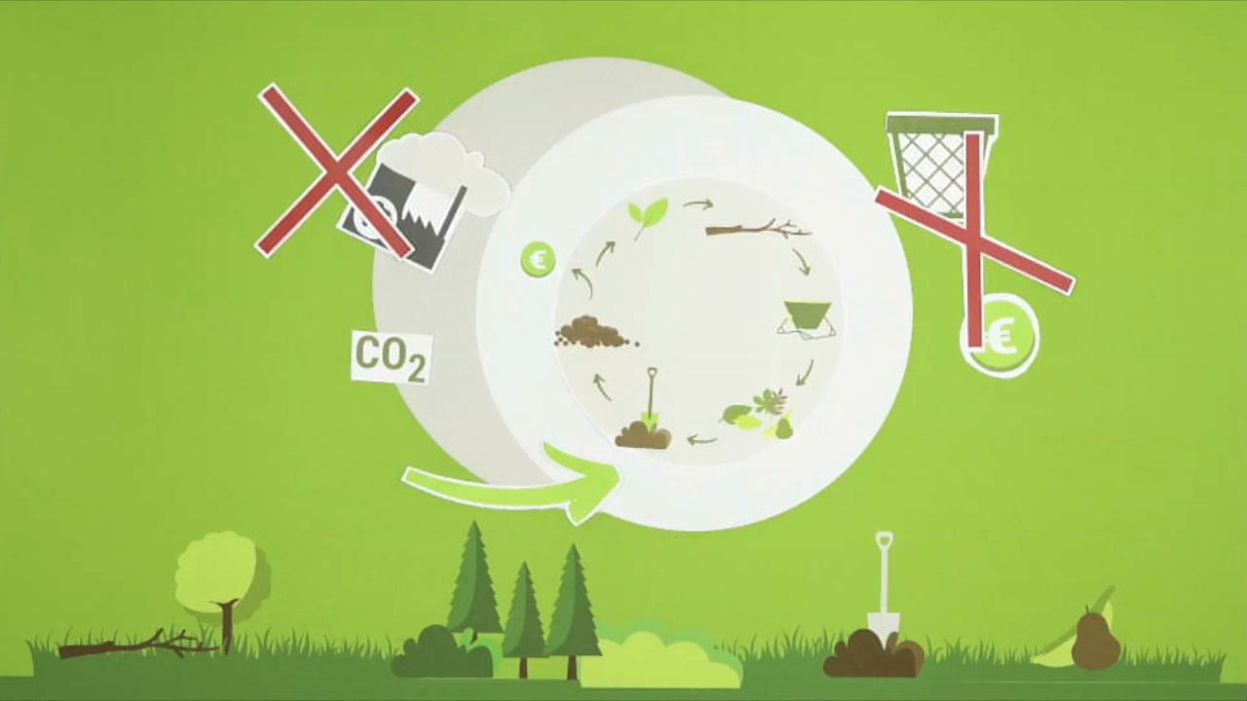
Die Schließung von Stoffkreisläufen mit
Terra Preta Technologie
Abb.: Videostill aus „Nachhaltige Nutzung mit Pflanzenkohle“ 2018
Notes:
Die Anwendung von Pflanzenkohle gestaltet sich besonders nachhaltig, wenn sie bei der Schließung von regionalen Stoffkreisläufen eingesetzt wird und ist Voraussetzung für die Herstellung von Terra Preta ähnlichen Substraten.
Exemplarisch kann die Schließung von Stoffkreisläufen folgendermaßen laufen. Aus organischen Abfällen wird in der Pyrolyseanlage Pflanzenkohle hergestellt. Weitere organische Abfälle, wie Rasen- und Astschnitt, aber auch Obst- und Gemüseabfälle werden dann gemeinsam mit Pflanzenkohle kompostiert und fruchtbares Pflanzenkohlesubstrat gewonnen, welches wiederum für den Anbau von Gemüse und Obst genutzt wird. Im Botanischen Garten Berlin ist die Schließung von Stoffkreisläufen erprobt und etabliert wurden. Dabei konnten viele positive Effekte erzielt werden. Dazu zählten die Erzeugung fruchtbarer Erden, die Speicherung von Kohlenstoff durch die Pflanzenkohle und den entstandenen Dauerhumus, die Nutzung lokaler Ressourcen und die damit verbundenen Einsparungen und geringeren Umweltbelastungen. Die Ökobilanzierung des Modellprojektes zeigt, dass mit der Terra-Preta-Technologie einen negative CO₂-Bilanz erreicht werden konnte. Vor Beginn des Projekts entstanden 160 Tonnen CO₂-eq/ Jahr, durch die Stoffkreislaufschließung, Pyrolyse, Kompostierung, Nutzung der Wärmeenergie und das Einbringen der Komposte in den Boden kann eine negative CO₂-Bilanz von minus 40 Tonnen CO₂-eq/ Jahr entstehen.

Slide 21
Die Eigenschaften von Pflanzenkohle im Boden
Video: „Die Eigenschaften der Pflanzenkohle “ einfügen

Slide 22
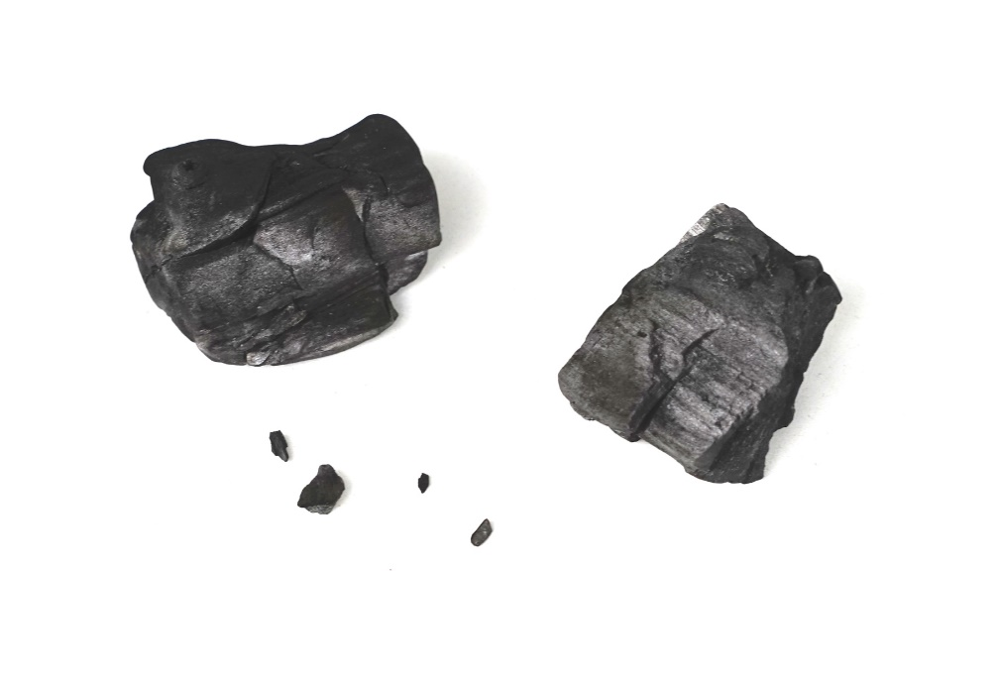
Die Potentiale der Terra Preta Technologie
Abfälle = Ressourcen
Erhöhte Adsorptionskapazität
Pflanzenkohle = langfristiger CO₂-Speicher
pH-Puffer
Verminderte Emissionen von Treibhausgasen
Erhöhte Aktivität von Bodenorganismen
Hochwertige Produkte
Erhöhte Erträge
Erhöhte
Kationenaustauschkapazität
Einsparung von Kosten
Notes:
Die Schließung von regionalen Stoffkreisläufen birgt dem zu Folge viele Vorteile:
Bisherige Abfälle werden als Ressourcen genutzt.
Garten- und Küchenabfälle, Strauch- und Baumschnitt werden gegenwärtig kostenpflichtig entsorgt und je nach Entsorger thermisch oder als Inputmaterial in Biogas- und Kompostanlagen verwertet. Mit einer regionalen Stoffkreisschließung können diese Kosten eingespart werden. In Berlin liegen die Entsorgungskosten für private Gärten bei der BSR bei 16,00 EUR pro 660 Liter (Entsorgungstonne). Die Preise für die gewerbliche Entsorgung variieren. Eine Firma bietet die Entsorgung für Ast- und Strauchschnitt für 55,00 EUR pro Tonne und für 65,00 EUR für Baumstämme (Vgl. Holzkontor Preussen, http://www.hk-preussen.de/file/Preisliste_ab_010818.pdf, Zugriff 25.1.2019).
Langfristiger CO₂-Speicher
Die Pyrolyse bindet langfristig CO₂ in der Pflanzenkohle. Die Kohle besteht aus sehr stabilen Kohlenstoffverbindungen, die über lange Zeiträume im Boden erhalten bleiben. Die bei den Grabungen gefundene Terra Preta im Amazonas ist dafür ein Beispiel, die ein Alter von bis zu 7.000 Jahre hat.
Die Lebensdauer der Pflanzenkohle variiert jedoch sehr stark und ist abhängig vom Ausgangsmaterial, der Herstellung und dann vom Standort und seiner Landnutzung, wo sie ausgebracht wird, so dass bisher keine präzisen Angaben getroffen werden können.
Verminderung von Treibhausgasemissionen
Emissionen werden zum einen durch die Nutzung der Abwärme der Pyrolyse vermindert, da damit fossile Brennstoffe ersetzt werden. Bei der Kompostierung werden durch die Pflanzenkohle Methan-, Ammoniak- und Lachgasemissionen reduziert. Auch Kohlenstoffdioxid scheint weniger an die Atmosphäre abgegeben zu werden, was neueste Forschungsergebnisse zeigen. Durch die Verwendung des Pflanzenkohlekomposts wird stickstoffhaltiger Dünger substituiert, womit der Eintrag von Stickstoff in den natürlichen Kreislauf verringert wird. Ebenfalls kann Torf durch den Pflanzenkohlekompost als Zusatz zum Substrat eingespart werden und damit die Emissionen die beim Abbau, Transport und Verarbeitung entstehen, reduziert werden.
Hochwertige Produkte
Mit der Terra-Preta-Technologie entstehen zwei hochwertige Produkte: die Pflanzenkohle und ein hochwertiger Kompost, der zu Substraten weiterverarbeitet und anschließend auch vermarktet werden kann.
Gegenwärtig wird Pflanzenkohle und Substrate zu folgenden Preisen verkauft (Webrecherche bei genannten Herstellern, Zugriff 25.1.2019):
Carboverte: Pflanzenkohle 1 l = 1,79 EUR, aktivierte Pflanzenkohle 1 l = 2,99 Euro, Schwarzerde 1 l = 1 EUR
Moola: Pflanzenkohle 40 l = 35,95 EUR
Sonnenerde: Pflanzenkohle 30 l = 19,90 EUR, Schwarzerde 18 l = 17,90 EUR
Erhöhte Adsorptionskapazität
Durch die poröse große und innere Oberfläche vermag die Pflanzenkohle Wasser und darin gelöster Nährstoffe aufnehmen, die damit länger für die Pflanze zur Verfügung stehen und weniger ins Grundwasser ausgewaschen werden. Diese Eigenschaft nennt man die Adsorptionskapazität (AK) der Pflanzenkohle.
Die erhöhte Adsorptionskapazität der Pflanzenkohle kommt auch bei der Kompostierung zum Tragen. Bei der Verwendung feuchter und stickstoffreicher Materialien im Kompost, wie Rasenschnitt, Obst- und Gemüseabfälle, bindet die Kohle deren Nährstoffe und Wasser.
Erhöhte Kationenaustauschkapazität
Pflanzenkohle weißt eine erhöhte Kationenaustauschkapazität auf. Das bedeutet, dass positiv geladene Kationen der Nährstoffe an der Oberfläche der Pflanzenkohle binden, nicht ausgewaschen werden und somit für die Pflanze und Mikroorganismen sehr gut verfügbar sind.
pH-Puffer
Die Pflanzenkohle fungiert außerdem als pH-Puffer für den Boden. Das bedeutet, dass saure Böden neutraler werden und Pflanzen besser wachsen.
Erhöhte Aktivität von Bodenorganismen
Auf und in der Pflanzenkohle siedeln sich auch gern nützliche Bodenorganismen an und durch die vermehrte Bodenaktivität ist die Pflanze besser vor Erkrankungen geschützt.
Erhöhte Bodenproduktivität
Die Einarbeitung von Pflanzenkohlekompost in den Boden führt zu einer erhöhten Bodenproduktivität, aufgrund der oben genannten Eigenschaften.
Einsparung von Kosten
Durch den Einsatz von Pflanzenkohle können laufend anfallende Entsorgungskosten für organische Abfälle sowie Energiekosten durch die Nutzung der Wärmeenergie der Pyrolyse eingespart werden.
Dem gegenüber stehen jedoch zunächst Investitionskosten für die Pyrolyseanlage und die Etablierung der Kreislaufschließung für die mehr Arbeitsstunden aufgewandt werden muss.

Slide 23

Herausgeberin:
Freie Universität Berlin
Fachbereich Geowissenschaften
AG Geoökologie
Prof. Dr. mult. Dr. h.c. Konstantin Terytze
Malteser Str. 74-100, Haus G
12249 Berlin
Web: https://bodenberufsbildung.com
Autorin:
Dr. Bianca Schemel
unter der Mitarbeit der AG Geoökologie: Lina Geiges-Erzgräber, Dr. Robert Wagner, René Schatten, Dr. Ines Vogel, Dr. Ursula Weiß, Prof. Dr. mult. Dr. h.c. Konstantin Terytze
Illustrationen: Heide Kolling, https://neonfisch.de/

Slide 24


Die Bildungsmaterialien entstanden im Rahmen des Projektes:
Antragstitel: Verwertung von Gemüse- und Grünschnittabfällen zur
Herstellung von Pflanzenkohlesubstrat für ein klimafreundliches Gärtnern –
Modellprojekte in der Berufsbildung für nachhaltige Entwicklung
Bewilligungsempfänger: Arbeitsgruppe Geoökologie an der Freien Universität Berlin
Projektzeitraum: 01.04.2017 – 31.09.2019
Projektnummer: 32783/01
Die Nutzung des Materials steht unter creativ commons. Die Namen der Urheber*innen und Förderer müssen genannt werden. Es darf für nicht kommerzielle Zwecke verwendet und bearbeitet werden.

